Slide 1

Poliklinikkapalveluiden omavalvonnan osavuosiraportti 2025
Raportoitava ajanjakso
___________________1.1.-30.9.2025_____________________

Slide 2
Omavalvonnan osavuosiraportti 2025
Palveluyksikkö:
Poliklinikkapalvelut
Raportoitava ajanjakso:
1.1.-30.9.2025
Lyhenteet: NPS (Net Promoter Score); Suositteluindeksi (asiakkaat ja henkilöstö) NSS: (Net Safety Score) Henkilöstön turvallisuusindeksi (henkilöstön kokemus organisaation turvallisuudesta) Haipro: Haitta- ja vaaratapatumien ilmoitusjärjestelmä Spro: Epäkohdan tai epäkohdan uhan ilmoitusjärjestelmä sosiaalihuollon toteuttamisessa PosiPro: Onnistumisten ilmoittamiseen tarkoitettu osio QWL: QWL-kysely on henkilöstökysely, joka tuottaa viidentoista kohdennetun ja validoidun kysymysten avulla työelämän laadun indeksin, eli QWL-indeksin.

Slide 3
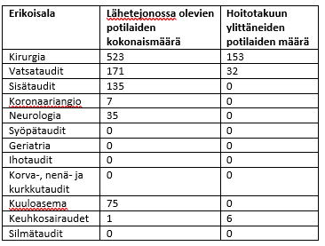
Palvelujen saatavuus ja jatkuvuus
Hoitoon pääsy, jonot/ odotusaika vs. tavoiteaika Hoidon tarpeen arviointi on aloitettava kolmen viikon kuluessa siitä, kun lähete on saapunut hyvinvointialueen sairaalaan tai muuhun erikoissairaanhoitoa toteuttavaan toimintayksikköön. Jos hoidon tarpeen arviointi edellyttää erikoislääkärin arviointia tai erityisiä kuvantamis- tai laboratoriotutkimuksia, on arviointi ja tarvittavat tutkimukset toteutettava kolmen kuukauden (90 vrk) kuluessa siitä, kun lähete on saapunut hyvinvointialueen sairaalaan tai muuhun erikoissairaanhoitoa toteuttavaan toimintayksikköön. (8.7.2022/581)ettava kolmen viikon kuluessa siitä, kun lähete on saapunut sairaalaan tai tutkimukset. | Poliklinikkapalvelut/lähetejonotilanne ja hoitoonpääsy 30.9.2025 Jatkuvuus Hoidon/palvelun jatkuvuuteen liittyvät havainnot : Hoitoonpääsyssä haasteita on erityisesti kirurgialla ja vatsataudeilla. | Korjaavat toimenpiteet Kirurgian osalta hoitojonoja on purettu ns. jononpurkutyönä ja ostopalveluina tekonivelleikkauksien ja kaihikirurgian osalta.

Slide 4
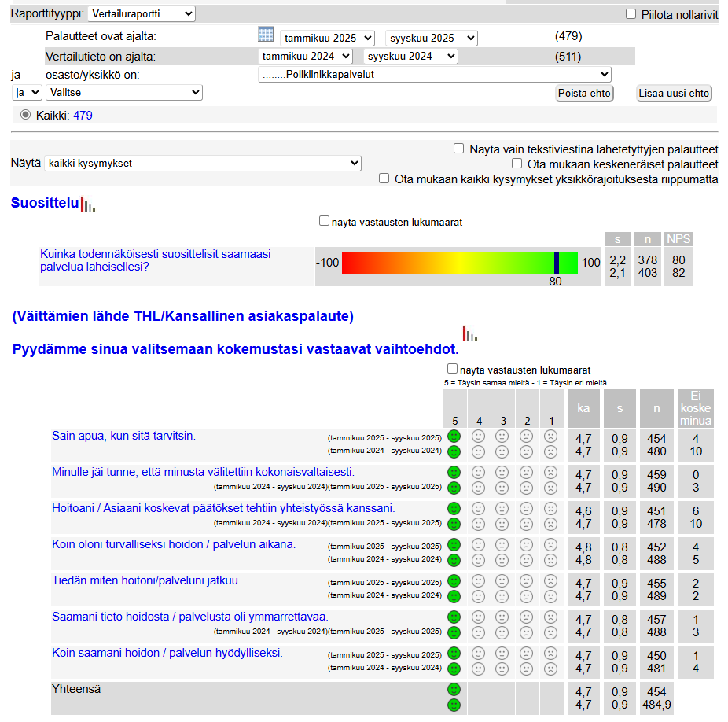
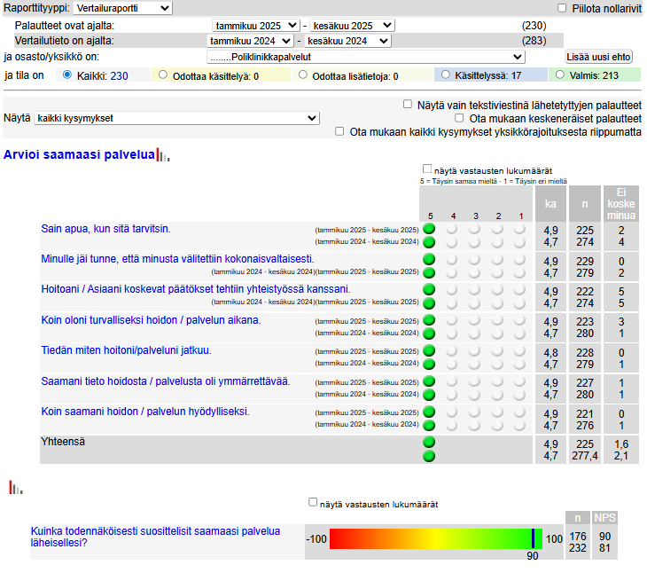
Asiakaspalautteet QPro
Poliklinikkapalveluiden Qpro-järjestelmään tulleiden hoitotyön asiakaspalautteiden määrä 479 kpl. Tehostettuja asiakaspalautekyselyitä toteutetaan neljä kertaa vuodessa. Seurantajakson viimeisin asiakaspalautekysely toteutettiin viikolla 34. Suositteluindeksi NPS 80.

Slide 5

Asiakaskokemus
Asiakkaiden suositteluhalukkuus, NPS Kuinka todennäköisesti suosittelisit saamaasi palvelua läheisellesi? asteikko 1-10, suositteluindeksi välillä –100-100 Asiakaspalautteet (mukaan lukien hoitotyön asiakaspalautteet 479 kpl: Poliklinikkapalvelut 80 | Positiiviset havainnot: -Ystävällinen kohtelu ja palvelu -Asiantunteva hoito -Turvallinen ja luottavainen olo hoidon aikana -Miellyttävä ja lämmin ilmapiiri
Palautteiden perusteella toteutetut kehittämistoimenpiteet: -Hoitoonpääsyn parantaminen kirurgian osalta jononpurkutoimenpitein ja ostopalveluin. | Kehitettävää: -Pitkä odotusaika, hoitojonot, vastaanottoaikojen viivästyminen -Takaisinsoittopalvelu, puheluihin vastaaminen

Slide 6
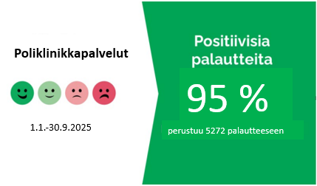
Happy or not-asiakaspalautekoosteet

Slide 7
Asiakkaiden raportoima turvallisuustieto
Asiakkaiden tekemät vaaratapahtumailmoitukset (HaiPro) 0 % osuus, kaikista ilmoituksista | Palautteiden perusteella toteutetut kehittämistoimenpiteet: -
Yhteydenotot potilasvastaavaan, määrä Ei käytettävissä olevaa tietoa
Kantelut ja muistutukset, määrä Ei käytettävissä olevaa tietoa

Slide 8
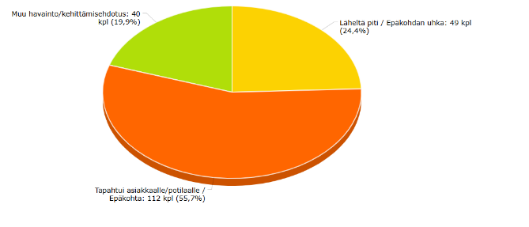
Henkilöstön raportoima turvallisuustieto
Epäkohta- ja vaaratapahtumailmoitukset Haipro/Spro -järjestelmästä Määrä 200 kpl (1-9/2024 202 kpl) Käsittelyaika 37 päivää (1-9/2024 42 päivää) Vakavien vaaratapahtumien % osuus kaikista vaaratapahtumailmoituksista 0% | Tapahtuminen luonne Tapahtumatyyppi Kolme yleisintä Lääke- nestehoitoon, varjo- tai merkkiaineeseen liittyvä 56 kpl (27,9%) Tiedonkulkuun tai tiedonhallintaan liittyvä 54 kpl (26,9%) 3. Hoidon/palvelun järjestelyihin tai saatavuuteen liittyvä 50 kpl (24,9%) | Kehittämistoimenpiteiden % osuus kaikista ilmoituksista 2% Kehittämistoimenpiteet Järjestetty diatermialaitteen käytöstä koulutus yhteistyössä laitevalmistajan kanssa. Kehitetty omia toiminta- ja menettelytapoja palautteiden pohjalta.

Slide 9
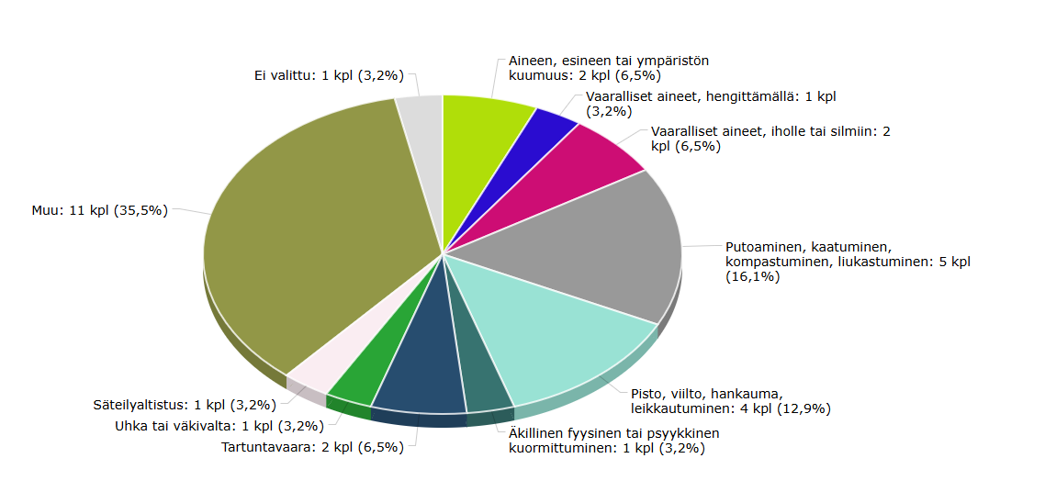
Henkilöstö
Henkilöstömäärä Henkilöstö: 112 (126 vakanssia) Avoimet /täyttämättömät vakanssit: 14 (lääkäreiden vakansseja) | Henkilöstömitoitus/ henkilöstön riittävyys - | Työturvallisuusilmoituksia Haipro-järjestelmän kautta Ilmoitusten määrä ja luonne 31 kpl (1-9/2024 25 kpl) Tyyppi (yleisimmät) Henkilöstön rokotekattavuus Otetut influenssarokotteet suhteessa tavoitteeseen (100% henkilöstöstä) -
Henkilöstön turvallisuusindeksi (NSS) /tavoite Minulla olisi turvallinen olo, jos olisin yksikössäni asiakkaana tai potilaana, asteikko 1-5. Turvallisuusindeksi välillä -100-100 Turvallisuuskulttuurikyselyä ei ole järjestetty seurantajaksolla. | Sairauspoissaolot 9,4 työpäivää/työntekijä

Slide 10
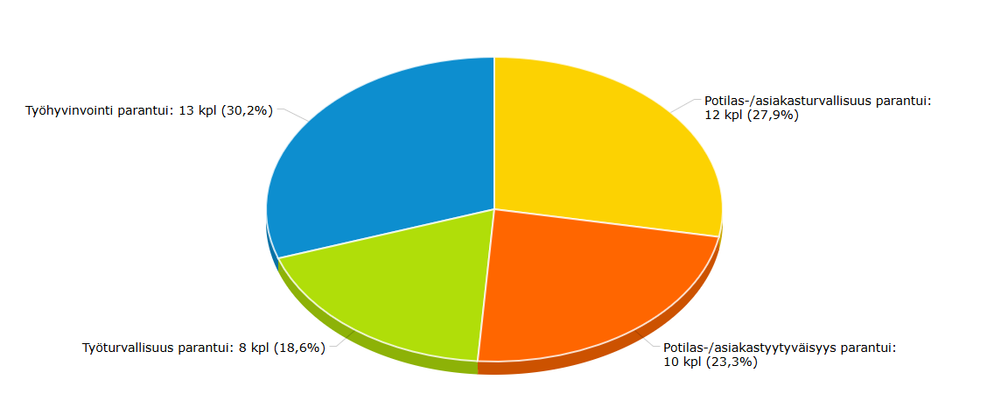
Henkilöstö
QWL-indeksi ja vastaus % QWL työhyvinvointi-indeksi 63,3 (-1,8 edelliseen arvioon nähden) Fyysinen ja emotiaalinen turvallisuus 80,6 (-1,1) Yhteenkuuluvuus ja identiteetti 78,0 (-2,5) Päämäärät ja luovuus 72,5 (-1,1) Vastaajat 105 | NPS (suositeltavuusindeksi) Asteikko 1-10, suositteluindeksi välillä -100-100 Ei NESplus-tuloksia käytettävissä. | Työhyvinvointia ja osaamisen kehittämistä edistävät toimenpiteet: Osaamisen kehittämisen suunnitelma on laadittu. Työn vaarojen arviointeja tehty.
Onnistumiset PosiPro -ilmoitusten määrä 21 kpl (v. 1-6/2024 7 kpl) Onnistumisten välittömät vaikutukset | Täydennyskoulutuspäivät (pv/tt) 2 koulutuspäivää/työntekijä

Slide 11
Omavalvonnan toteutumisen seuranta ja arviointi
Omavalvontasuunnitelmassa kuvatun toiminnan toteutumisen havainnot ja toteutetut kehittämistoimenpiteet:
Kirurgian osalta hoitojonoja on purettu ns. jononpurkutyönä ja ostopalveluina tekonivelleikkauksien ja kaihikirurgian osalta.
Tilastointien seuranta ja puutteellisten tilastointien korjaaminen viikoittain.
Prosessien päivittäminen.
Asiakaspalautteiden, HaiPro-ja PosiProilmoitusten käsittely työyksiköiden palavereissa, korjaavien toimenpiteiden suunnittelu ja toteuttaminen.

Slide 12


